Slide 1

第二十五讲 排列组合基础知识
李绿周
中山大学计算机学院
2022年5月
https://mooc1-1.chaoxing.com/course/216273730.html
lilvzh@mail.sysu.edu.cn
离散数学基础
第二十五讲 排列组合基础知识
2022年1月

Slide 2
内容提要
排列的基础知识
组合与组合数的基本性质
二项式定理与组合等式
离散数学基础
第二十五讲 排列组合基础知识
2022年1月 2/30

Slide 3
排列的基础知识
排列组合问题分类
排列组合问题分类示意图
重复度无限的允许重复排列
允许重复的排列
重复度是否有限
排列
是否允许重复
重复度有限的允许重复排列
(不允许重复的)排列
排列组合模型
是否有序
(不允许重复的)组合
组合
是否允许重复
重复度无限的允许重复组合
允许重复的组合
重复度是否有限
重复度有限的允许重复组合
排列是指对物体的有序安排，而组合是对物体不计较顺序的选择
通常所说的排列和组合都是指不允许重复的排列和组合
课程主要学习不允许的排列与组合，以及允许重复的组合
重复度是指参与排列与组合的每类物体数量是无限还是有限
重复度无限是指每类物体个数超出所需参与排列与组合的数量
离散数学基础
第二十五讲 排列组合基础知识
2022年1月 3/30

Slide 4
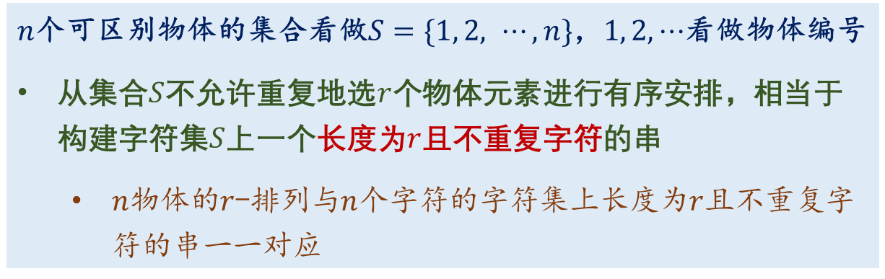
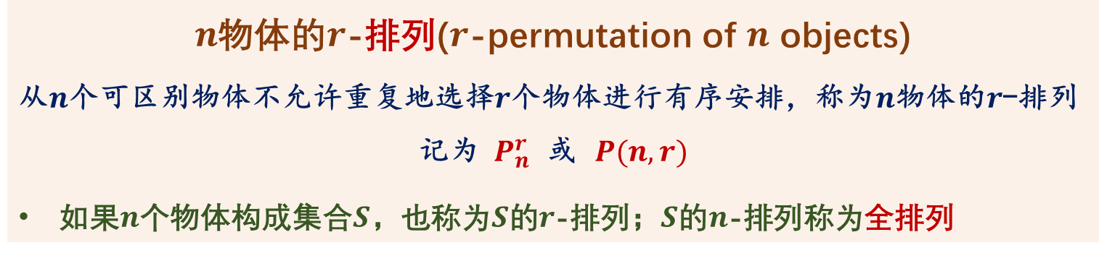
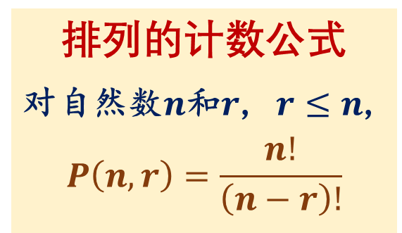
排列的基础知识
排列的定义
$n$物体的$r$-排列($r$-permutation of $n$ objects)
从$n$个可区别物体不允许重复地选择$r$个物体进行有序安排，称为$n$物体的$r$-排列
记为 $P_{n}^{r}$ 或 $P(n, r)$
如果$n$个物体构成集合$S$，也称为$S$的$r$-排列；$S$的$n$-排列称为全排列
$n$个可区别物体的集合看做$S=\{1, 2, ⋯, n\}$，$1, 2, ⋯$看做物体编号
从集合$S$不允许重复地选$r$个物体元素进行有序安排，相当于构建字符集$S$上一个长度为$r$且不重复字符的串
$n$物体的$r$-排列与$n$个字符的字符集上长度为$r$且不重复字符的串一一对应
排列的计数公式
对自然数$n$和$r$, $r≤n$,
$$P\left(n, r\right)=\frac{n!}{\left(n−r\right)!}$$
离散数学基础
第二十五讲 排列组合基础知识
2022年1月 4/30

Slide 5
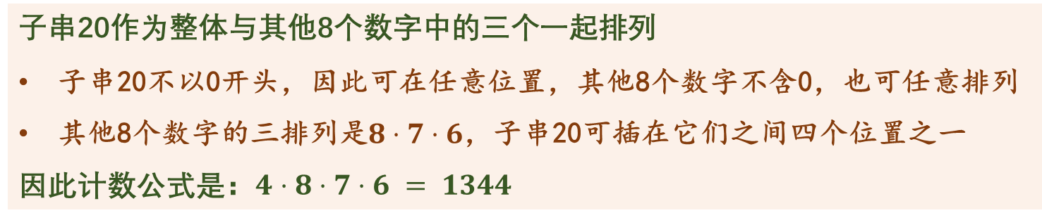
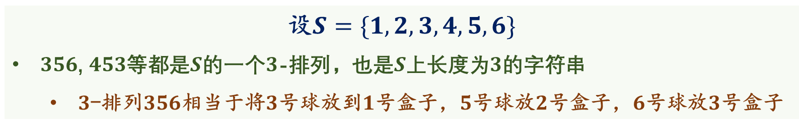
排列的基础知识
排列的应用举例
设$S=\{1, 2, 3, 4, 5, 6\}$
$356$, $453$等都是$S$的一个$3$-排列，也是$S$上长度为$3$的字符串
$3$-排列$356$相当于将$3$号球放到$1$号盒子，$5$号球放$2$号盒子，$6$号球放$3$号盒子
有多少数字各不相同的五位数（作为字符串）包含20作为子串？
子串20作为整体与其他8个数字中的三个一起排列
子串20不以0开头，因此可在任意位置，其他8个数字不含0，也可任意排列
其他8个数字的三排列是$8⋅7⋅6$，子串20可插在它们之间四个位置之一
因此计数公式是：$4⋅8⋅7⋅6 = 1344$
有多少数字各不相同的六位数（作为字符串）包含12作为子串
子串12不包含0，其他8个数字包含0，其他8个数字不能任意排列，因此需要根据首位（万位）数字的情况做分类处理
具体求解详见教材
离散数学基础
第二十五讲 排列组合基础知识
2022年1月 5/30

Slide 6
内容提要
排列的基础知识
组合与组合数的基本性质
二项式定理与组合等式
离散数学基础
第二十五讲 排列组合基础知识
2022年1月 6/30

Slide 7
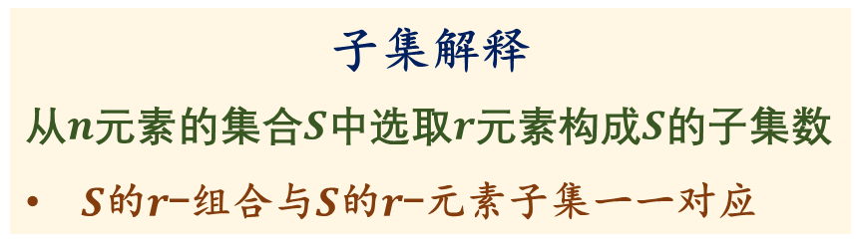
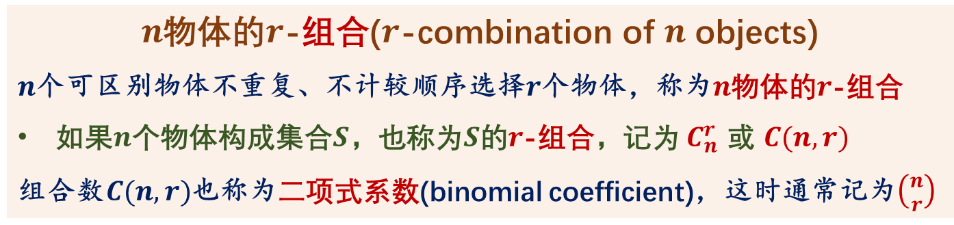
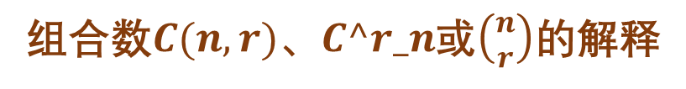
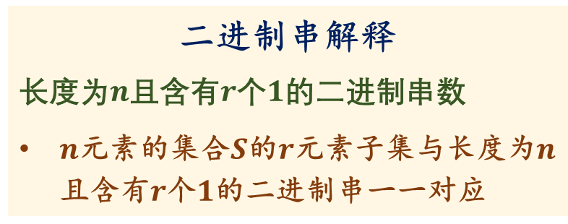
组合与组合数的基本性质
组合的定义
$n$物体的$r$-组合($r$-combination of $n$ objects)
$n$个可区别物体不重复、不计较顺序选择$r$个物体，称为$n$物体的$r$-组合
如果$n$个物体构成集合$S$，也称为$S$的$r$-组合，记为 $C_{n}^{r}$ 或 $C(n, r)$
组合数$C(n, r)$也称为二项式系数(binomial coefficient)，这时通常记为$\left({n \atop r}\right)$
组合数$C(n, r)$、$C^r_n$或$\left({n \atop r}\right)$的解释
子集解释
从$n$元素的集合$S$中选取$r$元素构成$S$的子集数
$S$的$r$-组合与$S$的$r$-元素子集一一对应
二进制串解释
长度为$n$且含有$r$个$1$的二进制串数
$n$元素的集合$S$的$r$元素子集与长度为$n$且含有$r$个$1$的二进制串一一对应
组合等式的组合证明将经常用到组合数这两个解释
离散数学基础
第二十五讲 排列组合基础知识
2022年1月 7/30

Slide 8
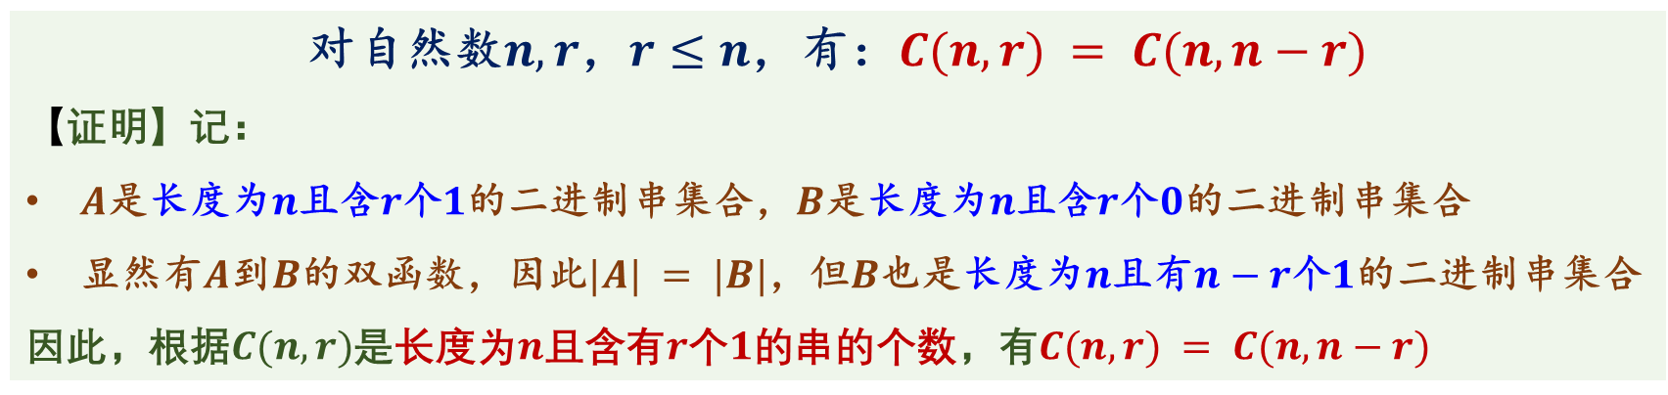
组合与组合数的基本性质
等式的组合证明
对自然数$n, r$，$r≤n$，有：$C(n, r) = C(n, n−r)$
【证明】记：
$A$是长度为$n$且含$r$个$1$的二进制串集合，$B$是长度为$n$且含$r$个$0$的二进制串集合
显然有$A$到$B$的双函数，因此$|A| = |B|$，但$B$也是长度为$n$且有$n−r$个$1$的二进制串集合
因此，根据$C(n,r)$是长度为$n$且含有$r$个$1$的串的个数，有$C(n, r) = C(n, n−r)$
等式的组合证明(combinatorial proof)
双计数证明(double counting proof)
论证等式两边是针对同一集合的元素的不同计数方法
双函数证明(bijection proof)
论证等式两边虽然是针对两个集合的元素计数，但这两个集合之间存在双函数
双函数证明的基础是一一对应原理
离散数学基础
第二十五讲 排列组合基础知识
2022年1月 8/30

Slide 9
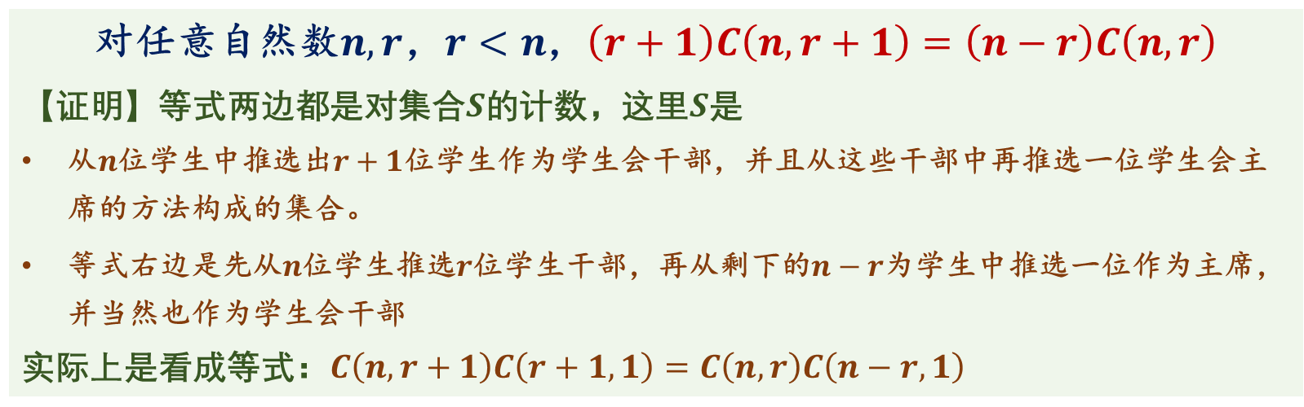
组合与组合数的基本性质
组合数基本性质的组合证明
数学证明通常是抽象的，但组合证明是一种从抽象到具体的思维方式
给出组合等式两边的一个具体解释，即具体对什么集合计数而进行证明
组合等式的组合证明常建立在对组合数或排列数的字符串解释或其他解释上
这给出组合数一个递推式：用$C(n, r)$计算$C(n,r+1)$
对任意自然数$n, r$，$r<n$，$\left(r+1\right)C\left(n, r+1\right)=\left(n−r\right)C\left(n, r\right)$
【证明】等式两边都是对集合$S$的计数，这里$S$是
从$n$位学生中推选出$r+1$位学生作为学生会干部，并且从这些干部中再推选一位学生会主席的方法构成的集合。
等式右边是先从$n$位学生推选$r$位学生干部，再从剩下的$n−r$为学生中推选一位作为主席，并当然也作为学生会干部
实际上是看成等式：$C\left(n, r+1\right)C\left(r+1, 1\right)=C\left(n, r\right)C\left(n−r, 1\right)$
从学生集合中推选学生会干部、学生会主席等是组合数子集解释的生活化
离散数学基础
第二十五讲 排列组合基础知识
2022年1月 9/30

Slide 10
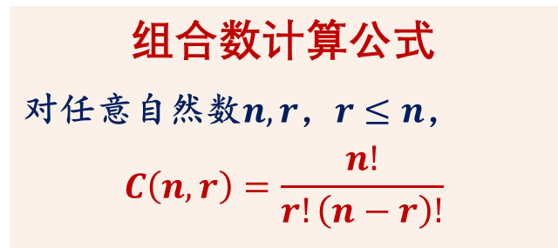
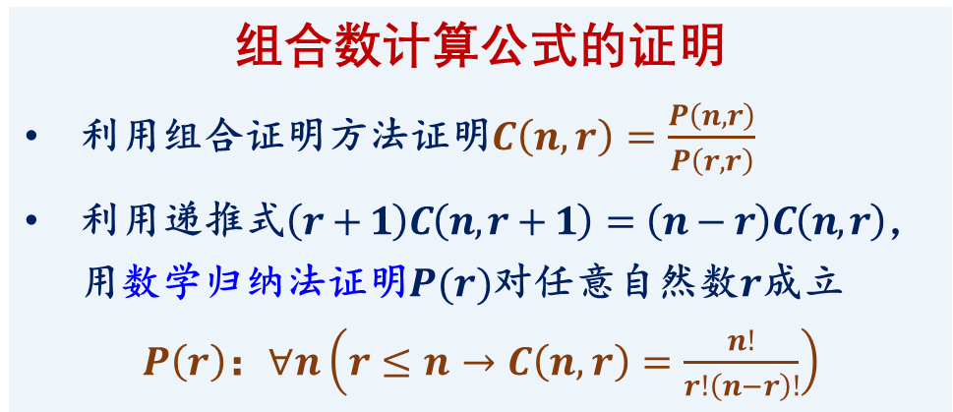
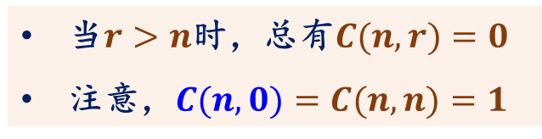
组合与组合数的基本性质
组合数的计算公式
组合数计算公式
对任意自然数$n, r$，$r≤n$，
$$C\left(n, r\right)=\frac{n!}{r!\left(n−r\right)!}$$
组合数计算公式的证明
利用组合证明方法证明$C\left(n, r\right)=\frac{P\left(n, r\right)}{P\left(r, r\right)}$
利用递推式$\left(r+1\right)C\left(n,r+1\right)=\left(n−r\right)C\left(n,r\right)$，用数学归纳法证明$P(r)$对任意自然数$r$成立
$P\left(r\right)$：$∀n\left(r≤n→C\left(n, r\right)=\frac{n!}{r!\left(n−r\right)!}\right)$
当$r>n$时，总有$C(n, r)=0$
注意，$C(n, 0)=C(n, n)=1$
使用数学归纳法，或利用组合数计算公式的证明是组合等式的代数证明(algebraic proof)
组合等式的代数证明比较严谨，但通常比较繁琐
组合等式的组合证明通常需要一定技巧才能找到等式的合适解释
由于基于具体的解释，组合证明在数学上没那么严谨
离散数学基础
第二十五讲 排列组合基础知识
2022年1月 10/30

Slide 11
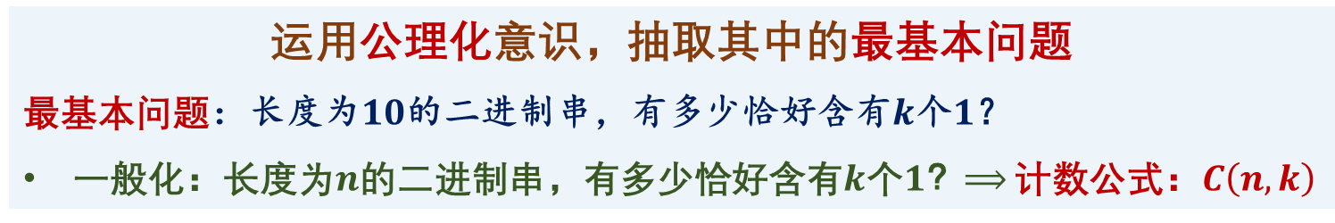

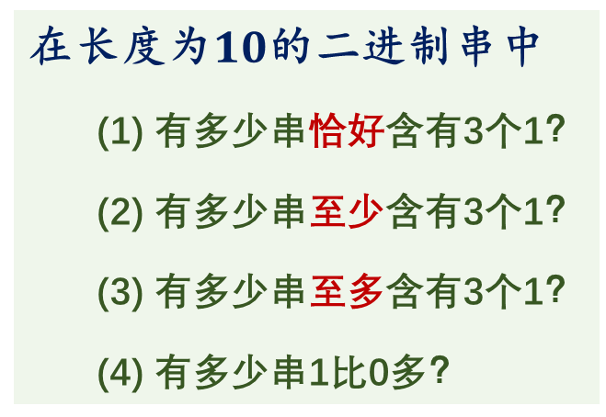

组合与组合数的基本性质
组合计数问题求解举例（一）
在长度为$10$的二进制串中
(1) 有多少串恰好含有3个1？
(2) 有多少串至少含有3个1？
(3) 有多少串至多含有3个1？
(4) 有多少串1比0多？
$$C(10, 3)$$
$$2^{10}−C\left(n,0\right)−C\left(n,1\right)−C\left(n,2\right)$$
所有串减去恰好含有0, 1, 2个1的串
$$C\left(n,0\right)+C\left(n,1\right)+C\left(n,2\right)+C\left(n,3\right)$$
含有0,1,2,3个1的串
$$C\left(n,6\right)+C\left(n,7\right)+C\left(n,8\right)+C\left(n,9\right)+C\left(n,10\right)$$
含有6,7,8,9,10个1的串
运用公理化意识，抽取其中的最基本问题
最基本问题：长度为$10$的二进制串，有多少恰好含有$k$个$1$？
一般化：长度为$n$的二进制串，有多少恰好含有$k$个$1$？$⟹$ 计数公式：$C\left(n,k\right)$
离散数学基础
第二十五讲 排列组合基础知识
2022年1月 11/30

Slide 12
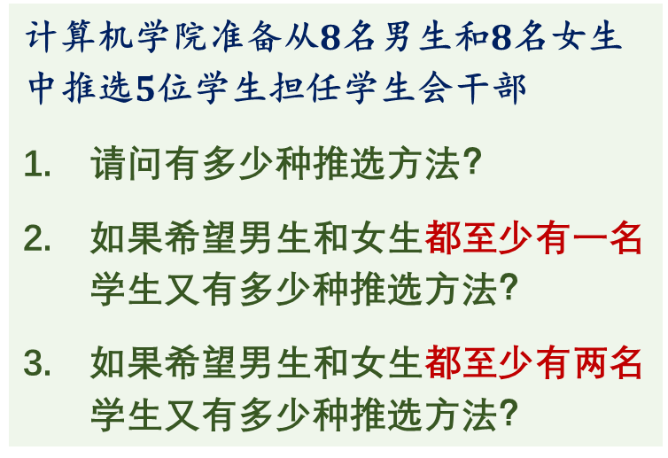
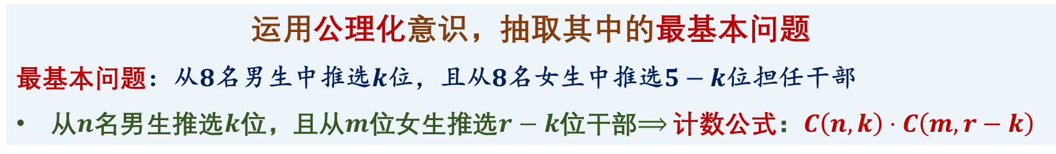
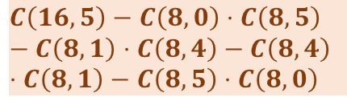


组合与组合数的基本性质
组合计数问题求解举例（二）
计算机学院准备从$8$名男生和$8$名女生中推选$5$位学生担任学生会干部
请问有多少种推选方法？
如果希望男生和女生都至少有一名学生又有多少种推选方法？
如果希望男生和女生都至少有两名学生又有多少种推选方法？
$$C(16,5)$$
16位学生选5位干部
$$C\left(16,5\right)−C\left(8,0\right)⋅C\left(8,5\right)−C\left(8,5\right)⋅C\left(8,0\right)$$
总推选方法排除男生0位女生5位和男生5位女生0位的情况
$$C\left(16,5\right)−C\left(8,0\right)⋅C\left(8,5\right)−C\left(8,1\right)⋅C\left(8,4\right)−C\left(8,4\right)⋅C\left(8,1\right)−C\left(8,5\right)⋅C\left(8,0\right)$$
总推选方法排除男生0位女生5位、男生1位女生4位、男生4位女生1位、男生5位女生0位的情况
运用公理化意识，抽取其中的最基本问题
最基本问题：从$8$名男生中推选$k$位，且从$8$名女生中推选$5−k$位担任干部
从$n$名男生推选$k$位，且从$m$位女生推选$r−k$位干部$⟹$ 计数公式：$C\left(n,k\right)⋅C\left(m,r−k\right)$
离散数学基础
第二十五讲 排列组合基础知识
2022年1月 12/30

Slide 13
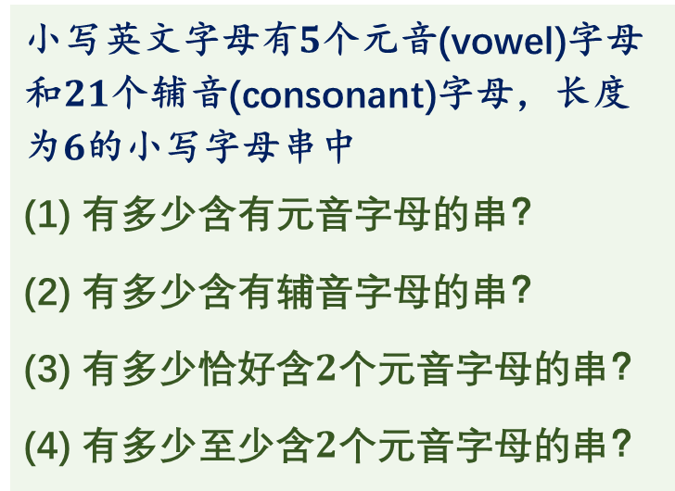

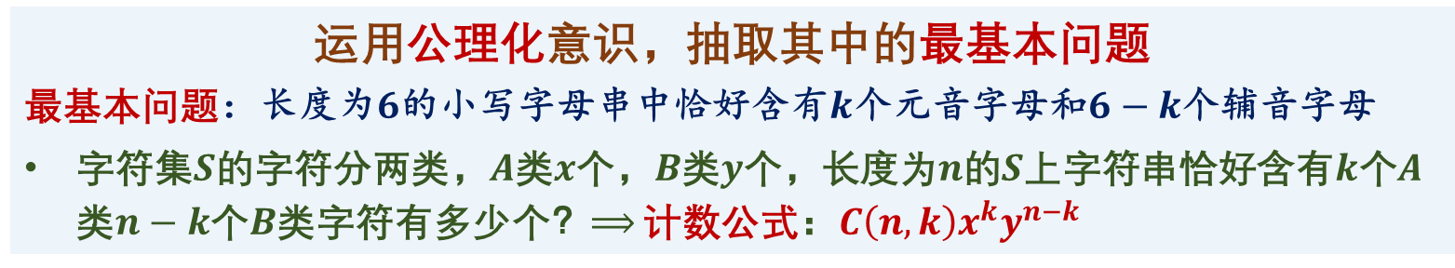



组合与组合数的基本性质
组合计数问题求解举例（三）
小写英文字母有$5$个元音(vowel)字母和$21$个辅音(consonant)字母，长度为$6$的小写字母串中
(1) 有多少含有元音字母的串？
(2) 有多少含有辅音字母的串？
(3) 有多少恰好含$2$个元音字母的串？
(4) 有多少至少含$2$个元音字母的串？
没有特别说明，则字母串中允许重复的字母
$${26}^{6}−{21}^{6}$$
所有串减只含辅音字母串
$${26}^{6}−5^{6}$$
所有串减只含元音字母串
$$C\left(6,2\right)⋅5^{2}⋅{21}^{4}$$
选2位置放元音其他放辅音
$${26}^{6}−C\left(6,0\right)⋅5^{0}⋅{21}^{6}−C\left(6,1\right)⋅5^{1}⋅{21}^{5}$$
所有串减去恰好含0个、1个元音字母的串
运用公理化意识，抽取其中的最基本问题
最基本问题：长度为$6$的小写字母串中恰好含有$k$个元音字母和$6−k$个辅音字母
字符集$S$的字符分两类，$A$类$x$个，$B$类$y$个，长度为$n$的$S$上字符串恰好含有$k$个$A$类$n−k$个$B$类字符有多少个？$⟹$ 计数公式：$C\left(n, k\right)x^{k}y^{n−k}$
离散数学基础
第二十五讲 排列组合基础知识
2022年1月 13/30

Slide 14
组合与组合数的基本性质
计数问题求解的思维训练
复杂计数问题往往是选择、分类和分步等思维方式的综合运用
选择涉及到组合数，只能用于与顺序无关的时候
分类处理要用到加法原理
主要是保证在运用乘法原理时能满足相继子任务之间的独立性
在求解这类计数问题时要对显式的和隐式的约束有细致的分析
基于约束进行恰当的分类，不遗漏、不重复地考虑各种情况
并可尝试抽取其中最基本的一些问题，利用最基本问题求解其他问题
这有助于离散化、模块化、系统化、公理化等专业意识的培养
离散数学基础
第二十五讲 排列组合基础知识
2022年1月 14/30

Slide 15
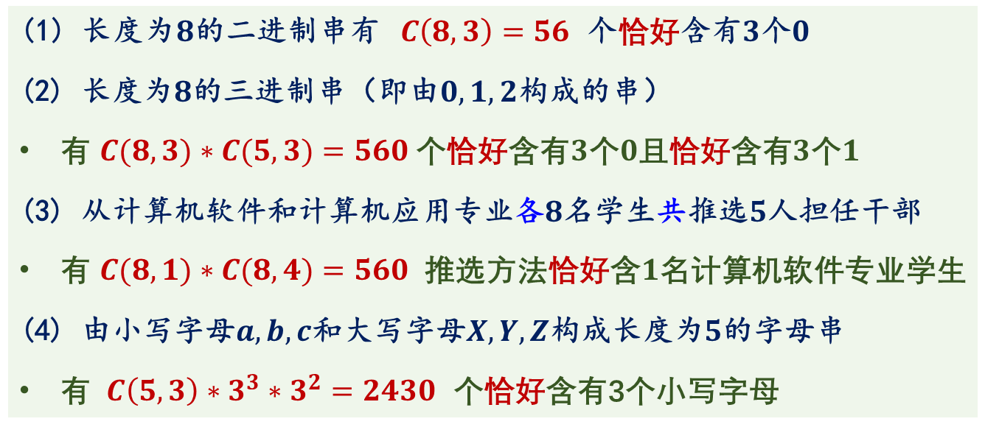
组合与组合数的基本性质
组合计数问题求解练习
使用计数公式或最后的答数填写下面的空：
(1) 长度为$8$的二进制串有 $C\left(8,3\right)=56$ 个恰好含有$3$个$0$
(2) 长度为$8$的三进制串（即由$0,1,2$构成的串）
有 $C(8,3)∗C(5,3)=560$个恰好含有$3$个$0$且恰好含有$3$个$1$
(3) 从计算机软件和计算机应用专业各$8$名学生共推选$5$人担任干部
有 $C(8,1)∗C(8,4)=560$ 推选方法恰好含$1$名计算机软件专业学生
(4) 由小写字母$a, b, c$和大写字母$X, Y, Z$构成长度为$5$的字母串
有 $C\left(5,3\right)∗3^{3}∗3^{2}=2430$ 个恰好含有3个小写字母
(1)
(2)
(3)
(4)
离散数学基础
第二十五讲 排列组合基础知识
2022年1月 15/30

Slide 16
组合与组合数的基本性质
组合计数问题求解练习
使用计数公式或最后的答数填写下面的空：
(1) 长度为$8$的二进制串有 $C\left(8,3\right)=56$ 个恰好含有$3$个$0$
(2) 长度为$8$的三进制串（即由$0,1,2$构成的串）
有 $C(8,3)∗C(5,3)=560$个恰好含有$3$个$0$且恰好含有$3$个$1$
(3) 从计算机软件和计算机应用专业各$8$名学生共推选$5$人担任干部
有 $C(8,1)∗C(8,4)=560$ 推选方法恰好含$1$名计算机软件专业学生
(4) 由小写字母$a, b, c$和大写字母$X, Y, Z$构成长度为$5$的字母串
有 $C\left(5,3\right)∗3^{3}∗3^{2}=2430$ 个恰好含有3个小写字母
离散数学基础
第二十五讲 排列组合基础知识
2022年1月 16/30

Slide 17
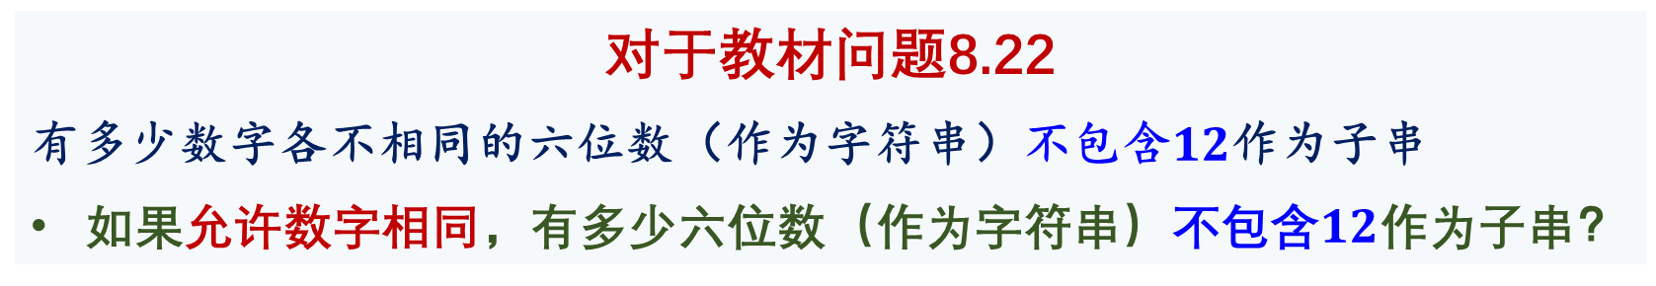
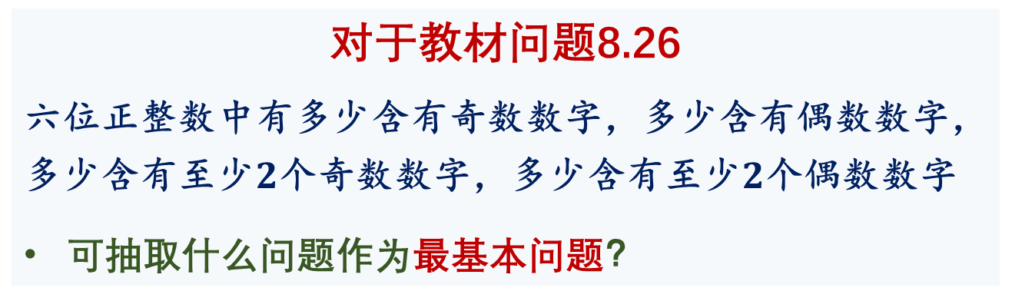
组合与组合数的基本性质
组合计数问题课后讨论题
对于教材问题8.26
六位正整数中有多少含有奇数数字，多少含有偶数数字，多少含有至少$2$个奇数数字，多少含有至少$2$个偶数数字
可抽取什么问题作为最基本问题？
对于教材问题8.22
有多少数字各不相同的六位数（作为字符串）不包含$12$作为子串
如果允许数字相同，有多少六位数（作为字符串）不包含$12$作为子串？
离散数学基础
第二十五讲 排列组合基础知识
2022年1月 17/30

Slide 18
内容提要
排列的基础知识
组合与组合数的基本性质
二项式定理与组合等式
离散数学基础
第二十五讲 排列组合基础知识
2022年1月 18/30

Slide 19
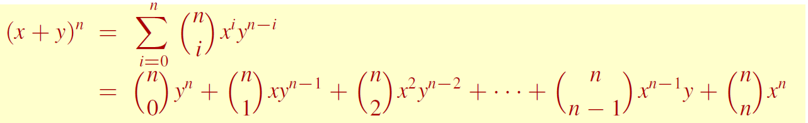
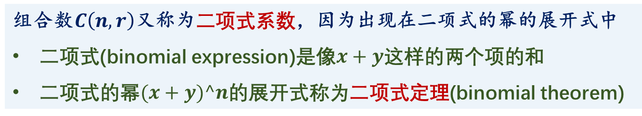
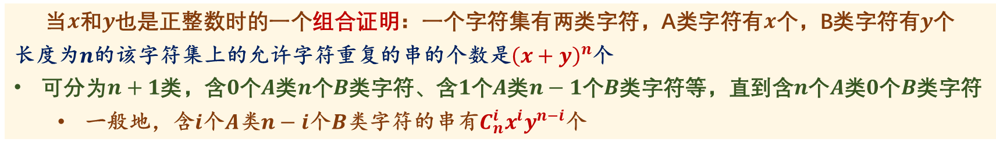
二项式定理与组合等式
二项式定理
组合数$C\left(n, r\right)$又称为二项式系数，因为出现在二项式的幂的展开式中
二项式(binomial expression)是像$x+y$这样的两个项的和
二项式的幂$(x+y)^n$的展开式称为二项式定理(binomial theorem)
二项式定理：设$x$和$y$是两个变量，$n$是正整数，则：
当$x$和$y$也是正整数时的一个组合证明：一个字符集有两类字符，A类字符有$x$个，B类字符有$y$个
长度为$n$的该字符集上的允许字符重复的串的个数是${\left(x+y\right)}^{n}$个
可分为$n+1$类，含$0$个$A$类$n$个$B$类字符、含$1$个$A$类$n−1$个$B$类字符等，直到含$n$个$A$类$0$个$B$类字符
一般地，含$i$个$A$类$n−i$个$B$类字符的串有$C_{n}^{i}x^{i}y^{n−i}$个
离散数学基础
第二十五讲 排列组合基础知识
2022年1月 19/30

Slide 20
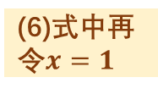

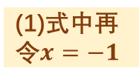

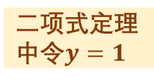
二项式定理与组合等式
二项式定理导出的组合等式
二项式定理的一些特殊情况可得到二项式系数等式
含有二项式系数，也就是组合数的等式称为组合等式
(1)
二项式定理中令$y=1$
(2)
(1)式中再令$x=1$
(3)
(1)式中再令$x=−1$
(4)
由(2)和(3)式可得
(5)
(1)式令$x=2$
(6)
(1)式两边微分
(7)
(6)式中再令$x=1$
离散数学基础
第二十五讲 排列组合基础知识
2022年1月 20/30

Slide 21
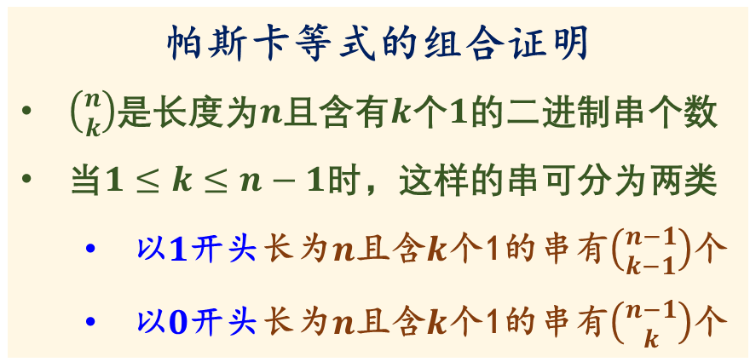
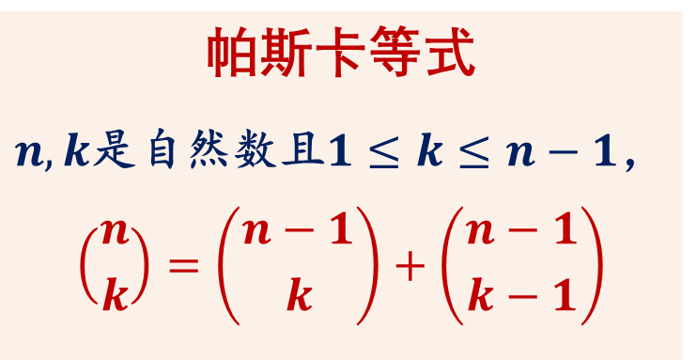
二项式定理与组合等式
帕斯卡等式(Pascal Identity)
组合等式的证明方法
代数证明(algebraic proof)方法
利用二项式定理证明组合等式、基于组合数的计算公式、数学归纳法
组合证明(combinatorial proof)方法
帕斯卡等式
$n, k$是自然数且$1≤k≤n−1$，
$$\left({n \atop k}\right)=\left({n−1 \atop k}\right)+\left({n−1 \atop k−1}\right)$$
帕斯卡等式的组合证明
$\left({n \atop k}\right)$是长度为$n$且含有$k$个$1$的二进制串个数
当$1≤k≤n−1$时，这样的串可分为两类
以$1$开头长为$n$且含$k$个1的串有$\left({n−1 \atop k−1}\right)$个
以$0$开头长为$n$且含$k$个1的串有$\left({n−1 \atop k}\right)$个
如何用代数方法证明帕斯卡等式？
离散数学基础
第二十五讲 排列组合基础知识
2022年1月 21/30

Slide 22
二项式定理与组合等式
帕斯卡三角（杨辉三角、贾宪三角）
帕斯卡等式给出一个递推式
可用小的组合数计算大的组合数，并构成一个表，称为帕斯卡三角
南宋数学家杨辉《详解九章算法》记载
11世纪数学家贾宪已经制作这样的表并用于开方计算
这样的表又称为杨辉三角或贾宪三角
离散数学基础
第二十五讲 排列组合基础知识
2022年1月 22/30

Slide 23
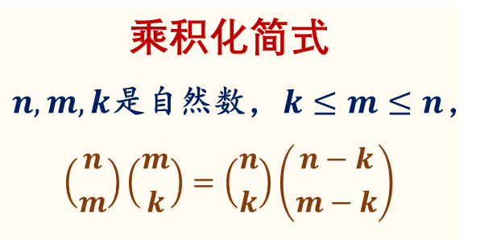
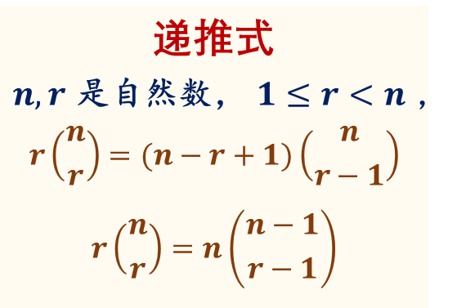
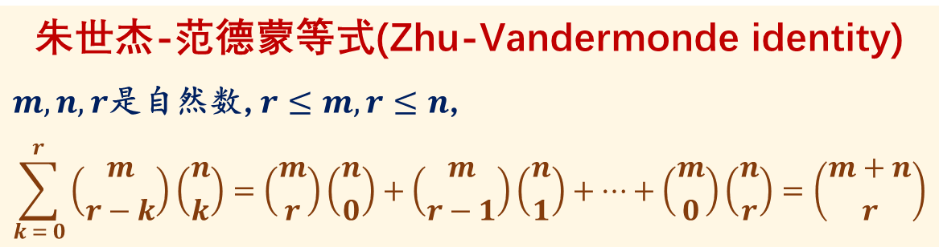
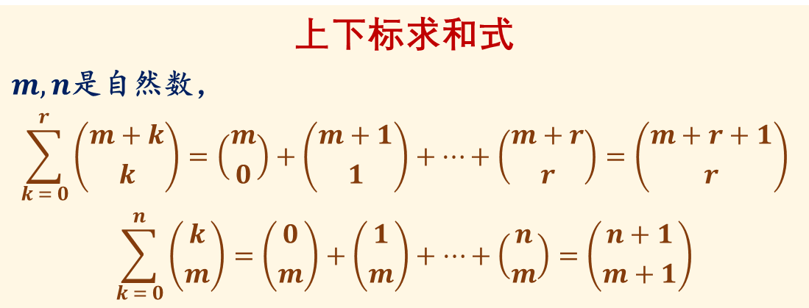
二项式定理与组合等式
其他的重要组合等式
递推式
$n, r$是自然数，$1≤r<n$，
$$r\left({n \atop r}\right)=(n−r+1)\left({n \atop r−1}\right)$$
$$r\left({n \atop r}\right)=n\left({n−1 \atop r−1}\right)$$
上下标求和式
$m, n$是自然数，
$$\sum_{k = 0}^{r}{\left({m+k \atop k}\right)}=\left({m \atop 0}\right)+\left({m+1 \atop 1}\right)+⋯+\left({m+r \atop r}\right)=\left({m+r+1 \atop r}\right)$$
$$\sum_{k = 0}^{n}{\left({k \atop m}\right)}=\left({0 \atop m}\right)+\left({1 \atop m}\right)+⋯+\left({n \atop m}\right)=\left({n+1 \atop m+1}\right)$$
乘积化简式
$n, m, k$是自然数，$k≤m≤n$，
$$\left({n \atop m}\right)\left({m \atop k}\right)=\left({n \atop k}\right)\left({n−k \atop m−k}\right)$$
朱世杰-范德蒙等式(Zhu-Vandermonde identity)
$m, n, r$是自然数,$r≤m, r≤n$,
$$\sum_{k = 0}^{r}{\left({m \atop r−k}\right)\left({n \atop k}\right)}=\left({m \atop r}\right)\left({n \atop 0}\right)+\left({m \atop r−1}\right)\left({n \atop 1}\right)+⋯+\left({m \atop 0}\right)\left({n \atop r}\right)=\left({m+n \atop r}\right)$$
离散数学基础
第二十五讲 排列组合基础知识
2022年1月 23/30

Slide 24
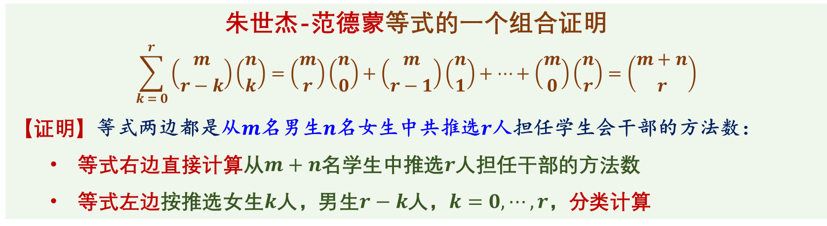
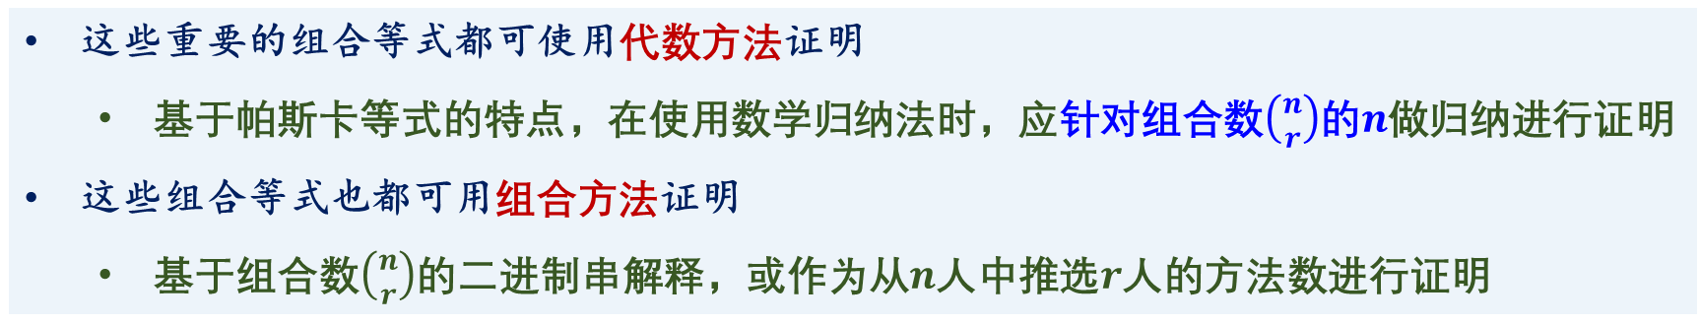
二项式定理与组合等式
朱世杰-范德蒙等式的组合证明
这些重要的组合等式都可使用代数方法证明
基于帕斯卡等式的特点，在使用数学归纳法时，应针对组合数$\left({n \atop r}\right)$的$n$做归纳进行证明
这些组合等式也都可用组合方法证明
基于组合数$\left({n \atop r}\right)$的二进制串解释，或作为从$n$人中推选$r$人的方法数进行证明
朱世杰(1249-1314)元朝数学家，这个等式出现在他的著作《四元玉鉴》中
朱世杰-范德蒙等式的一个组合证明
$$\sum_{k = 0}^{r}{\left({m \atop r−k}\right)\left({n \atop k}\right)}=\left({m \atop r}\right)\left({n \atop 0}\right)+\left({m \atop r−1}\right)\left({n \atop 1}\right)+⋯+\left({m \atop 0}\right)\left({n \atop r}\right)=\left({m+n \atop r}\right)$$
【证明】等式两边都是从$m$名男生$n$名女生中共推选$r$人担任学生会干部的方法数：
等式右边直接计算从$m+n$名学生中推选$r$人担任干部的方法数
等式左边按推选女生$k$人，男生$r−k$人，$k=0, ⋯, r$，分类计算
离散数学基础
第二十五讲 排列组合基础知识
2022年1月 24/30

Slide 25



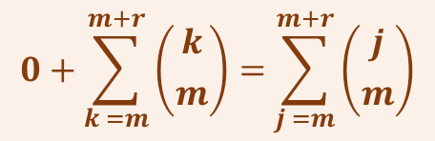
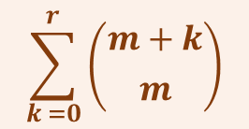

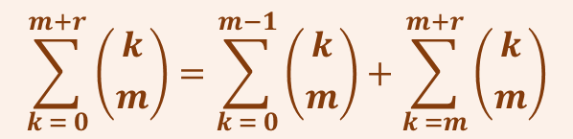
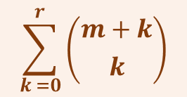
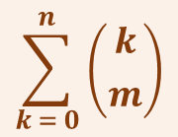

二项式定理与组合等式
两个上下标求和式之间的等价性
两个上下标求和式的第一式也称为Hockeystick等式
或称为朱世杰恒等式，在朱世杰的著作《四元玉鉴》中也已经出现
这两个上下标求和式之间互相等价，变换一个式子可得到另一个式子
$$\sum_{k = 0}^{n}{\left({k \atop m}\right)}$$
上下标求和式
$m, n$是自然数，
$$\sum_{k = 0}^{r}{\left({m+k \atop k}\right)}=\left({m \atop 0}\right)+\left({m+1 \atop 1}\right)+⋯+\left({m+r \atop r}\right)=\left({m+r+1 \atop r}\right)$$
$$\sum_{k = 0}^{n}{\left({k \atop m}\right)}=\left({0 \atop m}\right)+\left({1 \atop m}\right)+⋯+\left({n \atop m}\right)=\left({n+1 \atop m+1}\right)$$
令$n=m+r$
$$\sum_{k = 0}^{m+r}{\left({k \atop m}\right)}=\sum_{k = 0}^{m−1}{\left({k \atop m}\right)}+\sum_{k =m}^{m+r}{\left({k \atop m}\right)}$$
$k<m$时$\left({k \atop m}\right)=0$
$$0+\sum_{k =m}^{m+r}{\left({k \atop m}\right)}=\sum_{j =m}^{m+r}{\left({j \atop m}\right)}$$
如何用数学归纳法证明这两个等式？
$$\left({m+k \atop m}\right)=\left({m+k \atop k}\right)$$
令$k=j−m$
$$\sum_{k =0}^{r}{\left({m+k \atop k}\right)}$$
$$\sum_{k =0}^{r}{\left({m+k \atop m}\right)}$$
离散数学基础
第二十五讲 排列组合基础知识
2022年1月 25/30

Slide 26
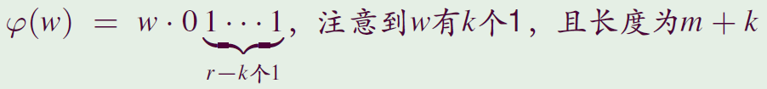
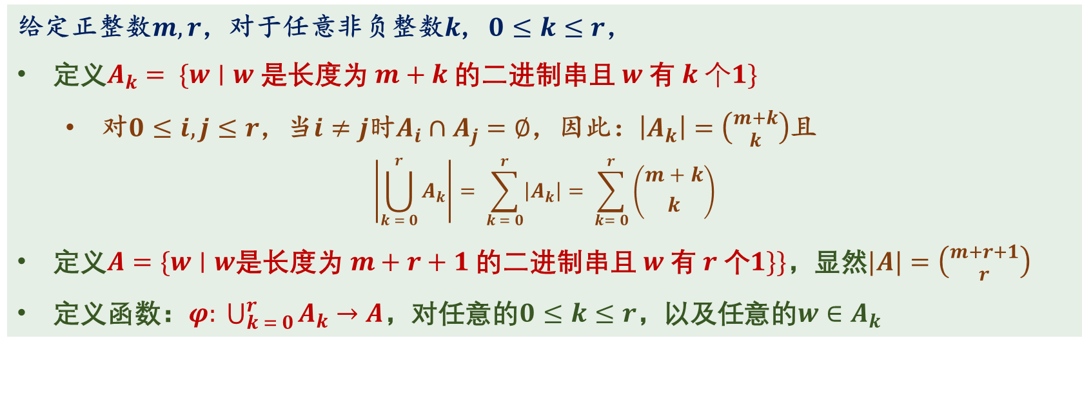
二项式定理与组合等式
朱世杰恒等式的一个组合证明
证明：$\sum_{k = 0}^{r}{\left({m+k \atop k}\right)}=\left({m \atop 0}\right)+\left({m+1 \atop 1}\right)+⋯+\left({m+r \atop r}\right)=\left({m+r+1 \atop r}\right)$
证明基于组合数的二进串解释，并利用二进制串最后一个0的位置信息
给定正整数$m, r$，对于任意非负整数$k$, $0≤k≤r$，
定义$A_{k}= \{w∣w$是长度为$m+k$的二进制串且$w$有$k 个1\}$
对$0≤i, j≤r$，当$i≠j$时$A_{i}∩A_{j}=∅$，因此：$\left|A_{k}\right|=\left({m+k \atop k}\right)$且
$$\left|\bigcup_{k = 0}^{r}{A_{k}}\right|= \sum_{k = 0}^{r}{\left|A_{k}\right|}= \sum_{k= 0}^{r}{\left({m+k \atop k}\right)}$$
定义$A=\{w∣w$是长度为$m+r+1$的二进制串且$w$有$r$个$1\}\}$，显然$|A|=\left({m+r+1 \atop r}\right)$
定义函数：$φ: \bigcup_{k = 0}^{r}{A_{k}}→A$，对任意的$0≤k≤r$，以及任意的$w∈A_{k}$
可证明$φ$是双函数，由一一对应原理得到朱世杰恒等式
离散数学基础
第二十五讲 排列组合基础知识
2022年1月 26/30

Slide 27
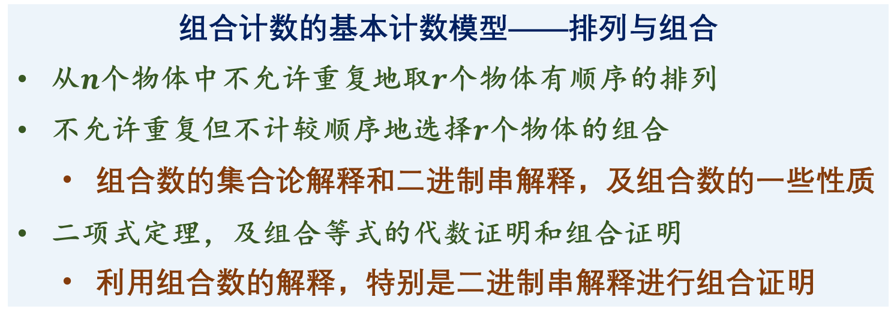
总结
总结
组合计数的基本计数模型——排列与组合
从$n$个物体中不允许重复地取$r$个物体有顺序的排列
不允许重复但不计较顺序地选择$r$个物体的组合
组合数的集合论解释和二进制串解释，及组合数的一些性质
二项式定理，及组合等式的代数证明和组合证明
利用组合数的解释，特别是二进制串解释进行组合证明
学习这一部分的目标
能求解有关排列组合的典型计数问题
能使用组合方法或代数方法证明组合等式
离散数学基础
第二十五讲 排列组合基础知识
2022年1月 27/30

Slide 28
作业
作业
教材练习8.22、练习8.25、练习8.27和练习8.34
离散数学基础
第二十五讲 排列组合基础知识
2022年1月 28/30

Slide 29
谢谢大家！
有什么问题和建议请及时反馈给老师！
离散数学基础
第二十五讲 排列组合基础知识
2022年1月

